Slide 1



Processamento paralelo de cálculo de consumo de estoque
Maxmiliano Andriani
Programação Paralela Avançada - PPGCA - CCT
Profº Guilherme Koslovski
26/06/2024

Slide 2
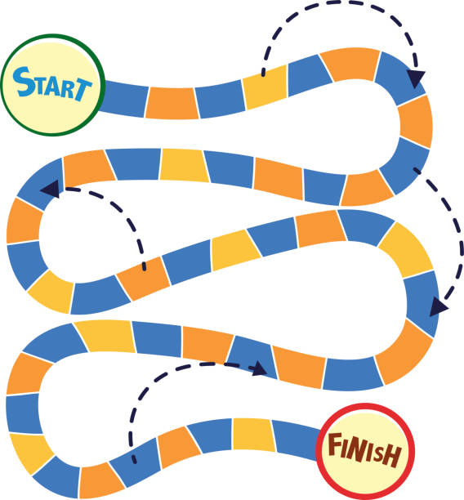

Algoritmo
Inputs
Resultados
Conclusões

Slide 3
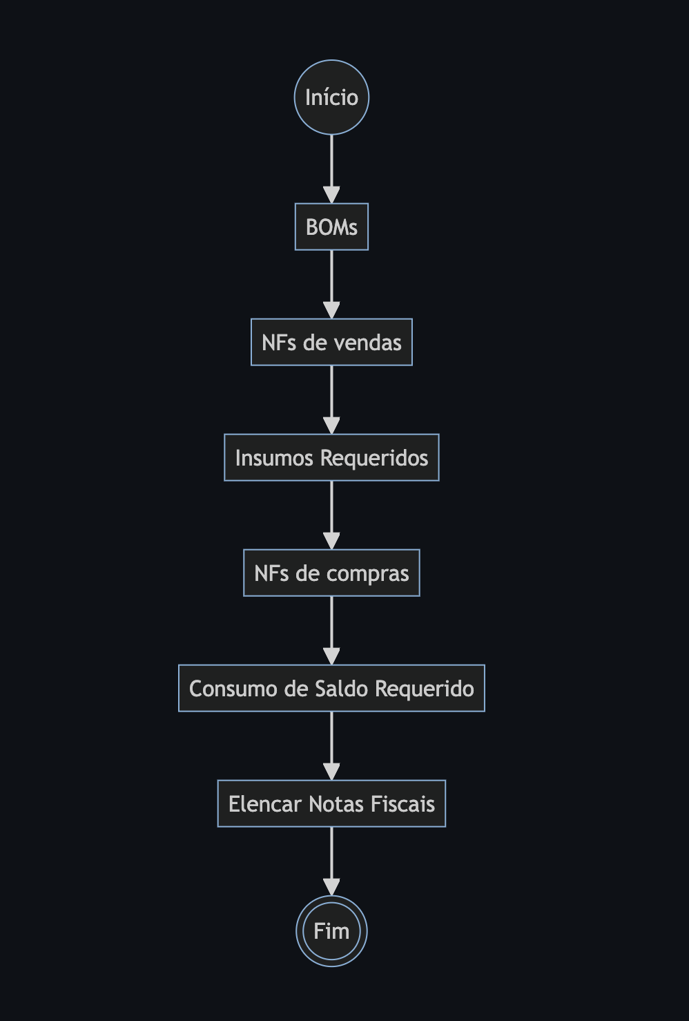
Algoritmo
Carregar Bills of Materials
Carregar Notas Fiscais de venda.
Consolidar insumos e saldos requeridos.
Carregar Notas Fiscais de compras.
Ordenar Notas pela data de emissão.
Calcular consumo do saldo requerido.
Retornar a lista discriminada de Notas Fiscais de compras usadas para consumir o saldo.

Slide 4
Inputs
Equipamento
Dados
Apple M3 Pro
1 CPU, 12 logical and 12 physical cores
.NET SDK 8.0.302
.NET 8.0.6 Arm64 RyuJIT AdvSIMD
10 Bills of Material (10 Tipos de produtos).
100 mil Notas Fiscais de Vendas distribuídas em 30 dias (Um período de apuração).
776 mil Notas Fiscais de Compras de insumos distrubuídas em um intervalo de 365 dias.
36 mil Insumos distintos distribuídos como materiais de 10 Produtos.
1.3GB de dados brutos.

Slide 5
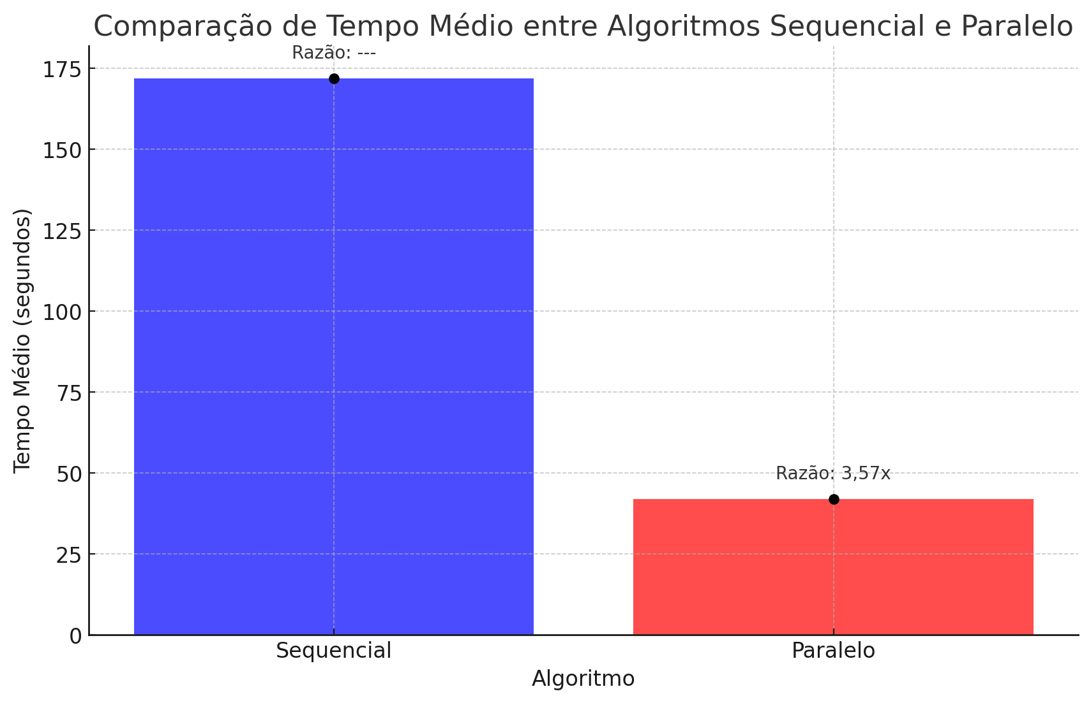
Resultados

Slide 6
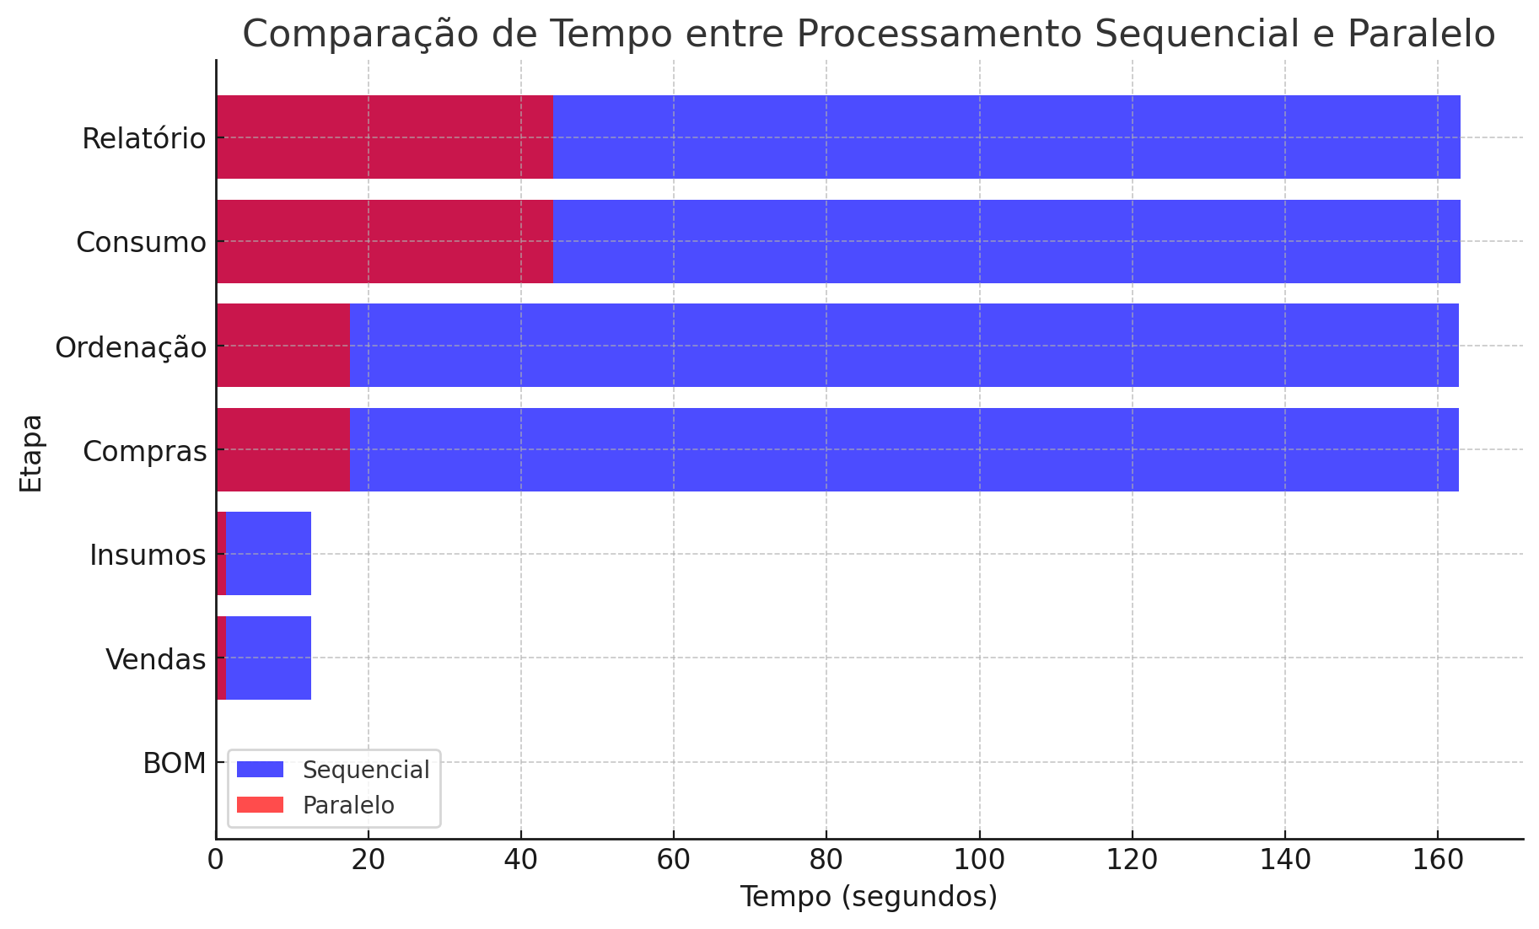
Resultados

Slide 7
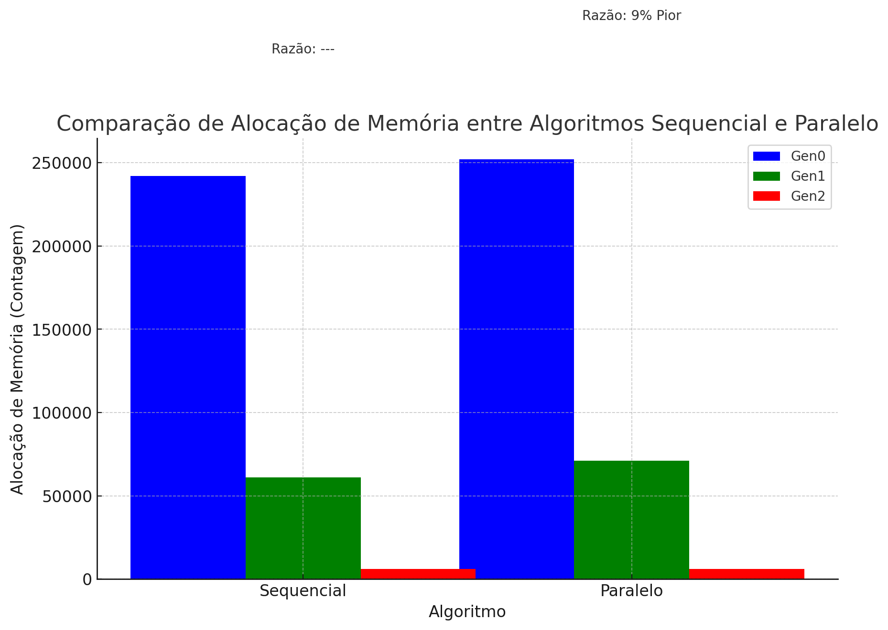
Resultados

Slide 8
Resultados
Algoritmo | Tempo médio | Erro Amostral | Desvio | Razão
Sequencial | 02m 52s | 1,291s | 1,144s | ---
Paralelo | 42s | 0,238s | 0,186s | 3,57x
Algoritmo | Alocação | Gen0 | Gen1 | Gen2 | Razão
Sequencial | 1,95 GB | 242.000 | 61.000 | 6.000 | ---
Paralelo | 2,12 GB | 252.000 | 71.000 | 6.000 | 9% Pior

Slide 9
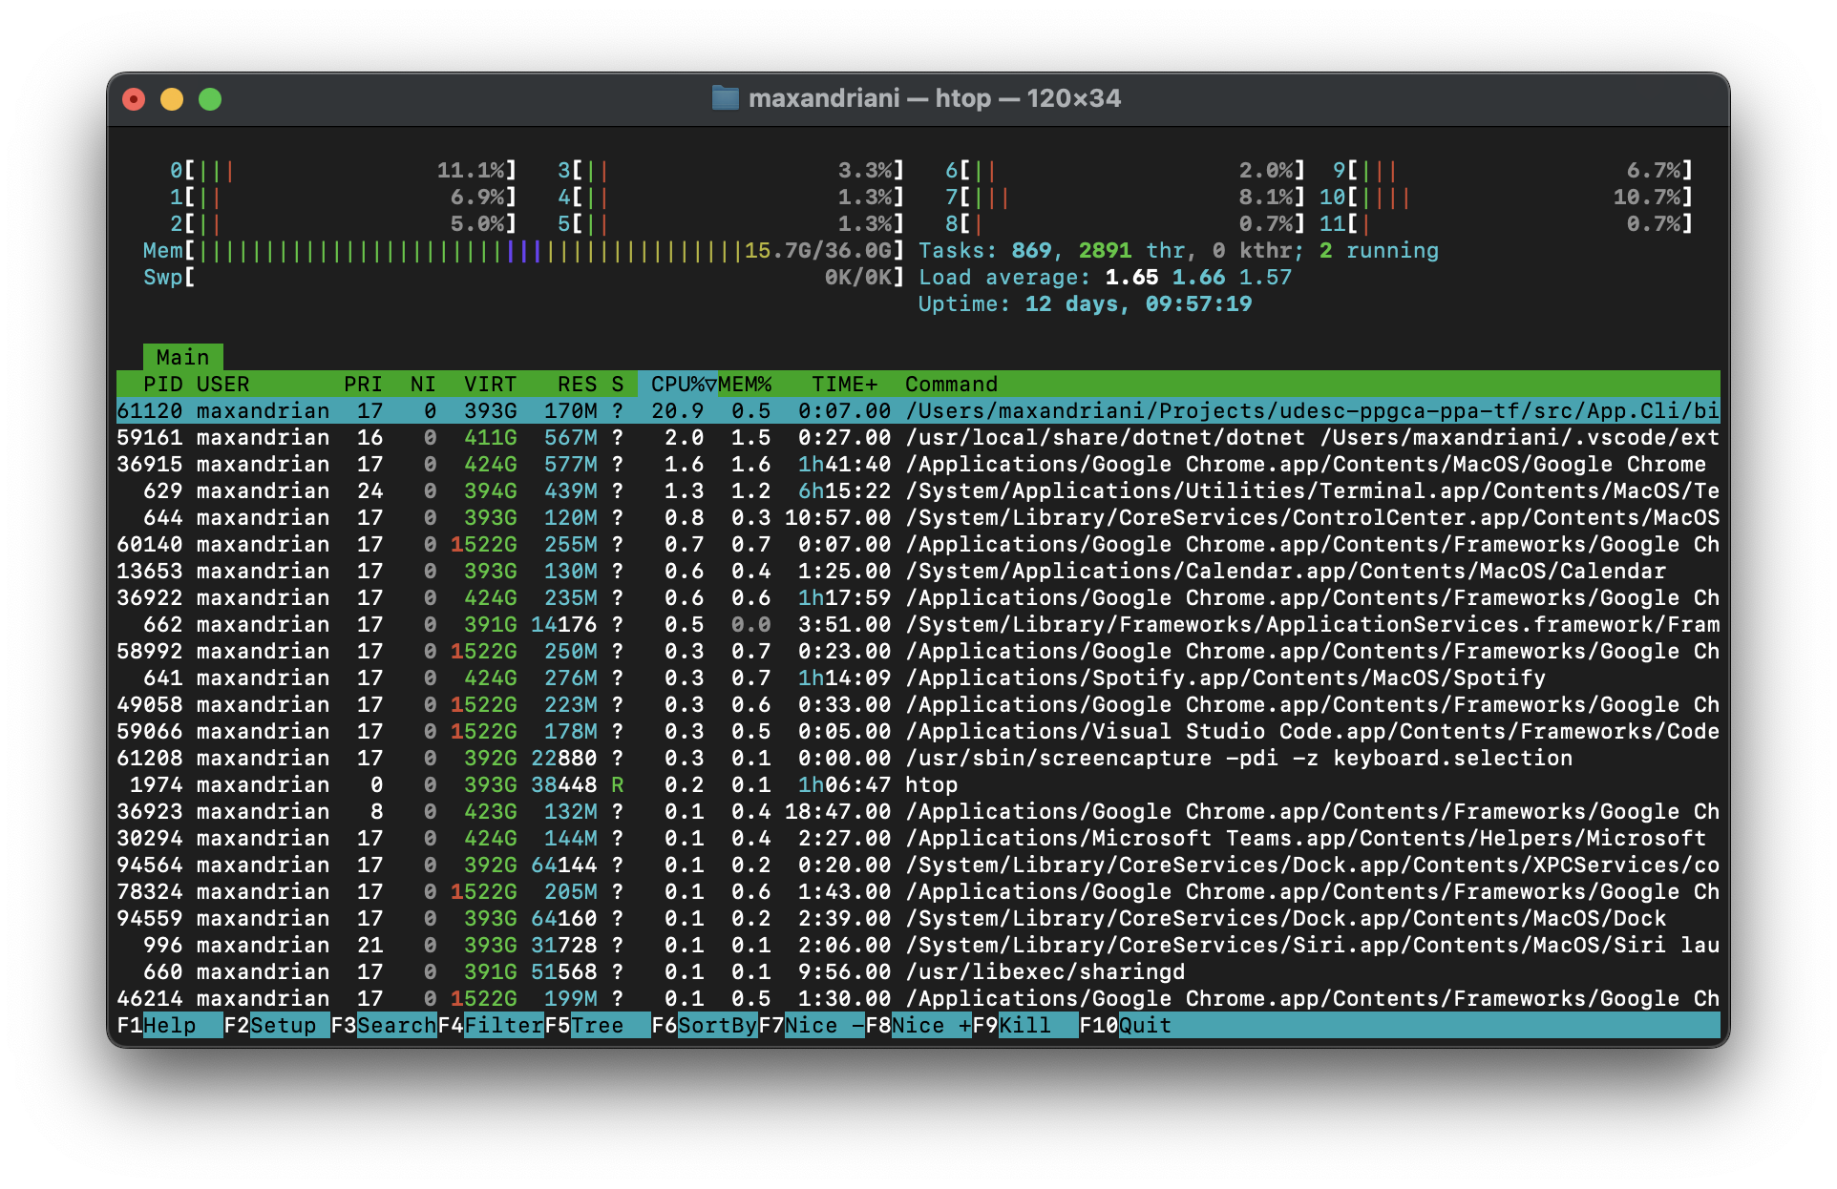
Resultados
Sequencial

Slide 10
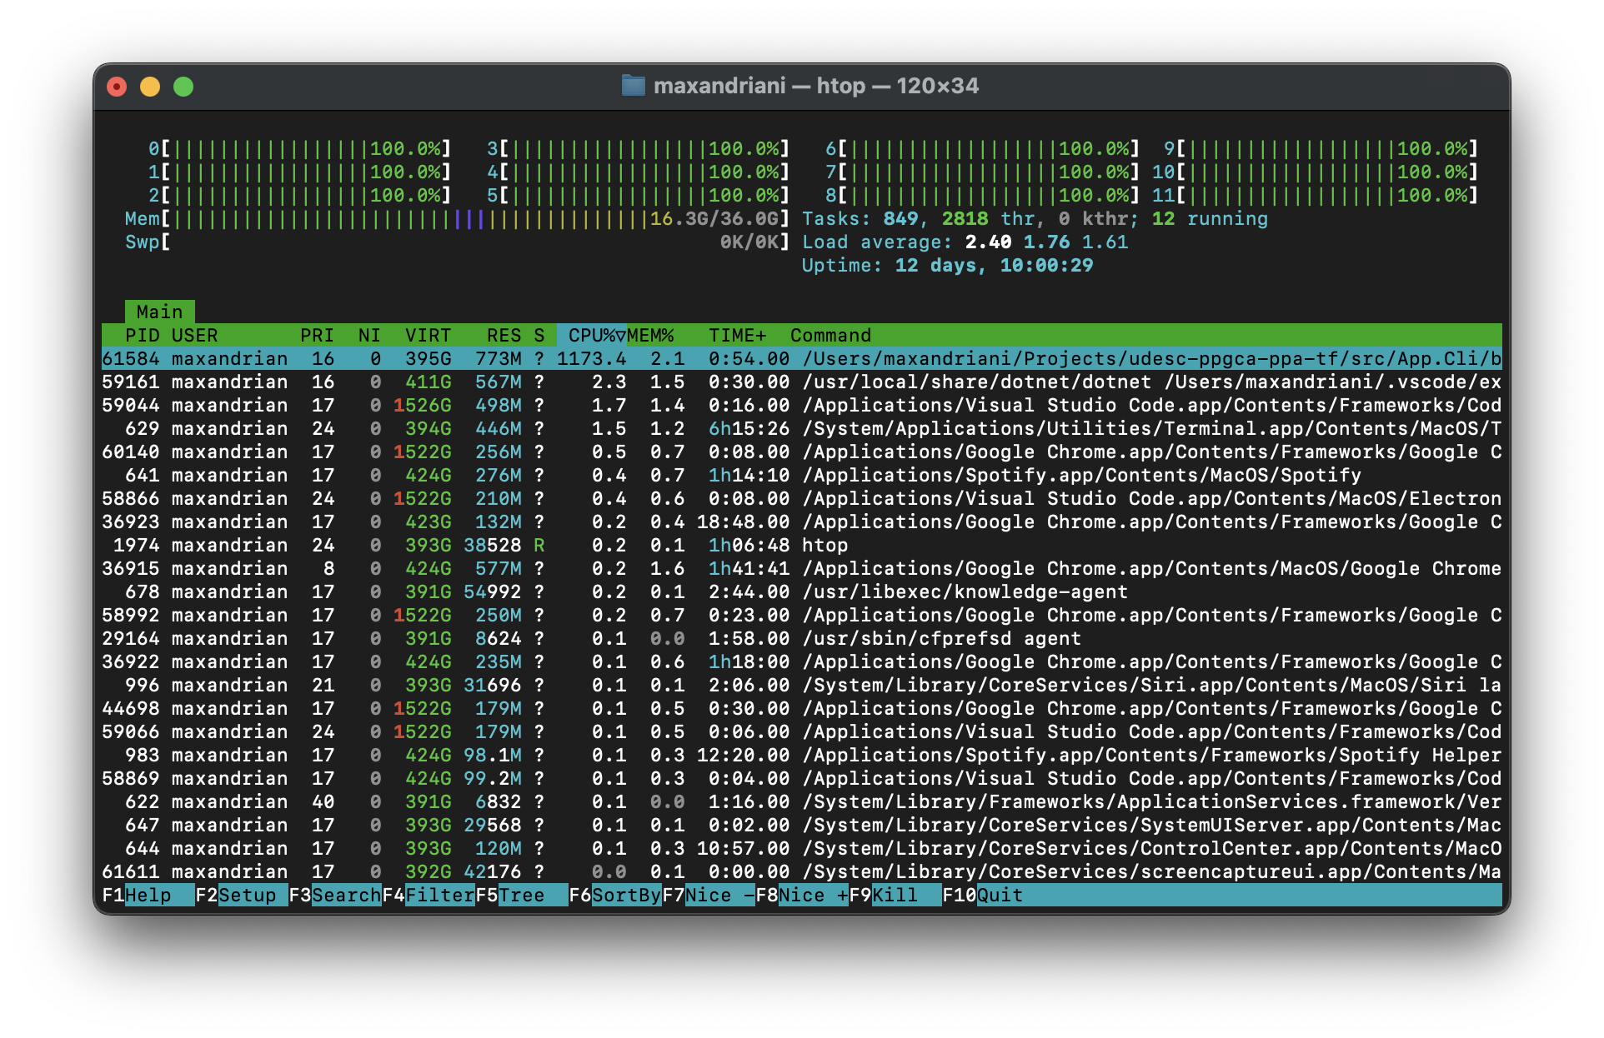
Resultados
Sequencial

Slide 11
Conclusões
Performance (Tempo médio):
A implementação paralela é significativamente mais rápida, cerca de 3,6x mais rápida que sua versão sequencial.
Erro e Desvio Padrão:
As taxas de erro e desvio padrão foram relativamente baixas, o que indica a estabilidade da mensuração de performance entre as iterações.
Alocação de Memória:
O algorítimo paralelo consumiu cerca de 9% mais memória, provavelmente devido a sobrecarga do paralelismo.
Garbadge Collector
Ambos os modelos apresentaram pressões de alocação similares na Gen0 e Gen1. A presença de um volume substancial de dados na Gen2 indica possibilidade de otimização de alocação ao remover objetos de longa duração.
Lock Connections
O modelo paralelo apresentou 2382 threads e produziu 3289 eventos de retenção de lock. É um indicador de possibilidade de otimização em remover uso de recursos conflitantes.

Slide 12
Obrigado
UDESC – Universidade do Estado de Santa Catarina
max.andriani@gmail.com
github.com/maxandriani
linkedin.com/in/maxandriani

